Slide 1


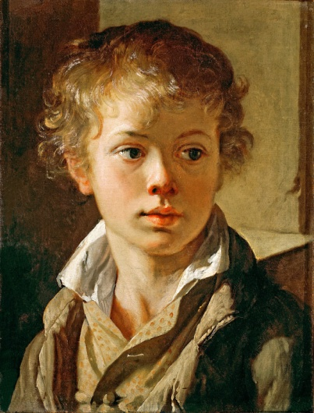
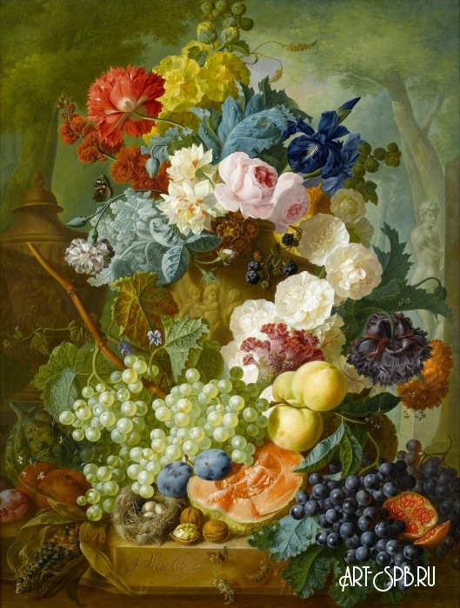
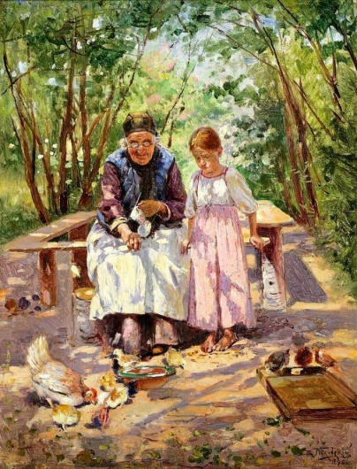
Д/игра
«Жанры живописи»

Slide 2
Портрет - жанр изобразительного искусства, отличающийся изображением одного человека или группы людей. Кроме внешнего, индивидуального сходства художники стремятся в портрете передать характер человека, его духовный мир. Существует много разновидностей портрета. К жанру портрета относятся: поясной портрет, бюст (в скульптуре), портрет в рост, групповой портрет, портрет в интерьере, портрет на фоне пейзажа. По характеру изображения выделяют две основные группы: парадные и камерные портреты. Как правило, парадный портрет предполагает изображение человека в полный рост (на коне, стоящим или сидящим). В камерном портрете используется поясное, погрудное, поплечное изображение. В парадном портрете фигура обычно даётся на архитектурном или пейзажном фоне, а в камерном - чаще на нейтральном фоне.
Натюрморт - жанр изобразительного искусства. Сама постановка, которая является объектом изображения, тоже называется натюрморт. Он может состоять не только из неодушевленных предметов, но и включать природные формы. Мир вещей в натюрморте всегда выражает внешние приметы жизни определённой исторической эпохи.

Slide 3
Анималистический жанр. Многие художники любят изображать зверей и птиц. Некоторые из них посвятили этому всё своё творчество. Они создают произведения анималистического жанра. Живописцы выбирают его редко, а вот графики и скульпторы любят рисовать и лепить различных зверей и их детёнышей. Художника, который специализируется в этом жанре, называют анималистом. Он уделяет основное внимание художественно - образной характеристике животного, но при этом с научной точностью передаёт его анатомическое строение. Изображение животного мира можно встретить в произведениях живописи, скульптуры, графики, декоративно - прикладного искусства, иллюстрациях к научным и детским книгам. Главным художник Е.И. Чарушин считал создание образа, «а если нет образа, так и изображать нечего, и остаётся другой процесс работы - вроде рукоделия; это путь идущий от механических навыков».
Исторический жанр. События прошлого, библейские истории и былинные времена вдохновляют художников на создание картин исторического жанра. Это один из жанров изобразительного искусства, который посвящается значимым историческим событиям и явлениям. Исторический жанр часто переплетается с другими жанрами: бытовым, портретом, пейзажем. Особенно тесно исторический жанр смыкается с батальным жанром при изображении исторических баталий, крупных сражений и военных событий. Драматические столкновения в социальной борьбе народа часто находили художественное выражение в историческом жанре. Выдающимся мастером русской исторической живописи был В. Суриков, отразивший в своих полотнах яркие исторические события, героические национальные характеры, полную внутренних противоречий историю народа: «Утро стрелецкой казни» (1881 г.), «Боярыня Морозова» (1887 г.), «Покорение Сибири Ермаком» (1895 г.), «Переход Суворова через Альпы» (1899 г.).

Slide 4
Бытовой жанр. Не только значительные героические события, но и повседневные занятия людей, обычный быт можно изобразить на полотне. Такие картины являются произведениями бытового жанра, иногда их называют полотнами жанровой живописи. Бытовые события, запечатлённые художниками разных эпох, знакомят нас с жизнью людей давно ушедших времён. Этот жанр достиг расцвета в европейских национальных школах в XVI-XVII вв. ярким, искрящимся весельем проникнута сцена народного праздника на картине П. Брейгеля Старшего «Крестьянская усадьба». Позже от простой фиксации явлений художники переходят к раскрытию внутреннего смысла и общественно - исторического содержаний повседневной жизни. Постепенно стирались границы между бытовым, историческими и батальными жанрами. Сложными и разнообразными путями идёт развитие бытового жанра в XX в. ему доступны изменчивые ситуации и психологические нюансы, символический смысл бытия, героизация простых жизненных событий и многое другое. В историческом и бытовом жанрах важна взаимосвязь персонажей, а образное решение создаётся во многом с помощью цвета. Именно от цвета зависит настроение картины, её эмоциональное воздействие. Колорит полотна может быть радостным и печальным, спокойным и тревожным, загадочным и ясным. Живописными средствами художник создаёт неповторимый мир, который нас удивляет и радует, заставляет переживать и даёт пищу уму, приобщает к секретам и тайнам мастерства.

Slide 5
Пейзажная живопись Живопись - вид изобразительного искусства, произведения которого (картины, фрески, росписи) отражают действительность, оказывают воздействие на мысли и чувства зрителей. Пейзаж (местность, страна, родина) - жанр изобразительного искусства, предметом которого является изображение природы, вида местности, ландшафтов, городов, исторических памятников, растений. Пейзажем называют также произведения этого жанра. В зависимости от главного предмета изображения и характера природы в пейзажном жанре принято выделять сельский, городской, парковый, архитектурный, индустриальный, морской, речной и др. виды. Художников, работающих в области пейзажного жанра называют пейзажистами. Благодаря И. Шишкину, сумевшему создать на своих полотнах обобщенный эпический образ русской природы, русский пейзаж поднялся до уровня глубокого содержательного и демократического искусства. Человек начал изображать природу еще в далекие времена, элементы пейзажа можно обнаружить еще в эпоху неолита, в рельефах и росписях стен Востока, особенно в искусств. В средние века пейзажными мотивами украшали храмы, дворцы, богатые дома, пейзажи нередко служили средством условных пространственных построений в иконах и больше всего в миниатюрах.

Slide 6
Д/игра «Жанры живописи» Задачи: Образовательные: - закреплять знания о жанрах живописи (портрет, пейзаж, натюрморт и т.д.), их отличительных и составных особенностях; - уметь находить определенный жанр среди других жанров и обосновывать свой выбор; - составлять предложения или небольшие описательные рассказы по репродукциям; - учить определять, в каком жанре написана картина; - совершенствовать умение отгадывать загадки про жанры живописи. Развивающие: развивать чувство цвета, наблюдательность, умение сравнивать, высказывать свое мнение; - развивать воображение, фантазию, творчество. Воспитательные: воспитывать интерес у детей к изобразительному искусству, Правила игры: Количество игроков: один и более. 1.Педагог предлагает посмотреть внимательно на картины и положить в центр стола картины, изображающие только натюрморт (или только портрет, пейзаж), другие отложить в сторону. 2. У каждого ребёнка репродукция какой-либо картины, у кого изображён пейзаж, у кого портрет или натюрморт. Воспитатель загадывает загадки, а дети должны показать отгадки, используя репродукции картин. Игровые атрибуты: Репродукции картин по разным жанрам (портрет, натюрморт, пейзаж и др.).

Slide 7
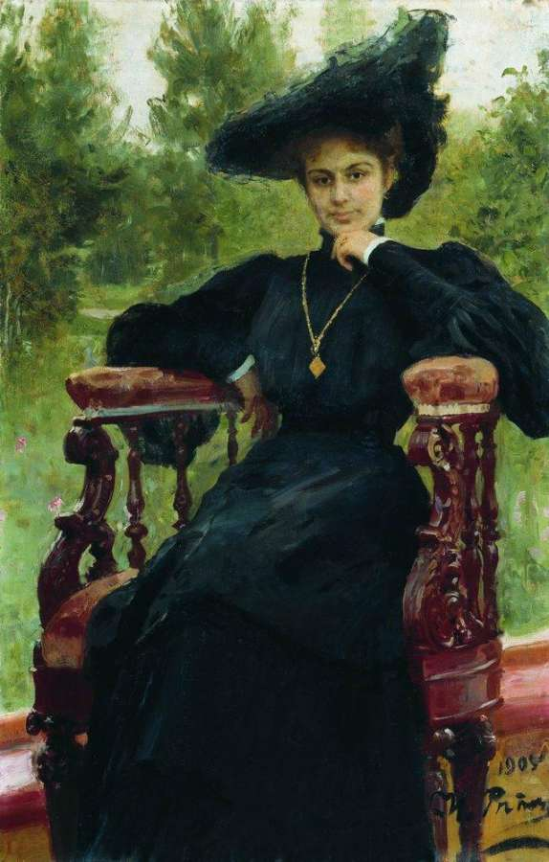
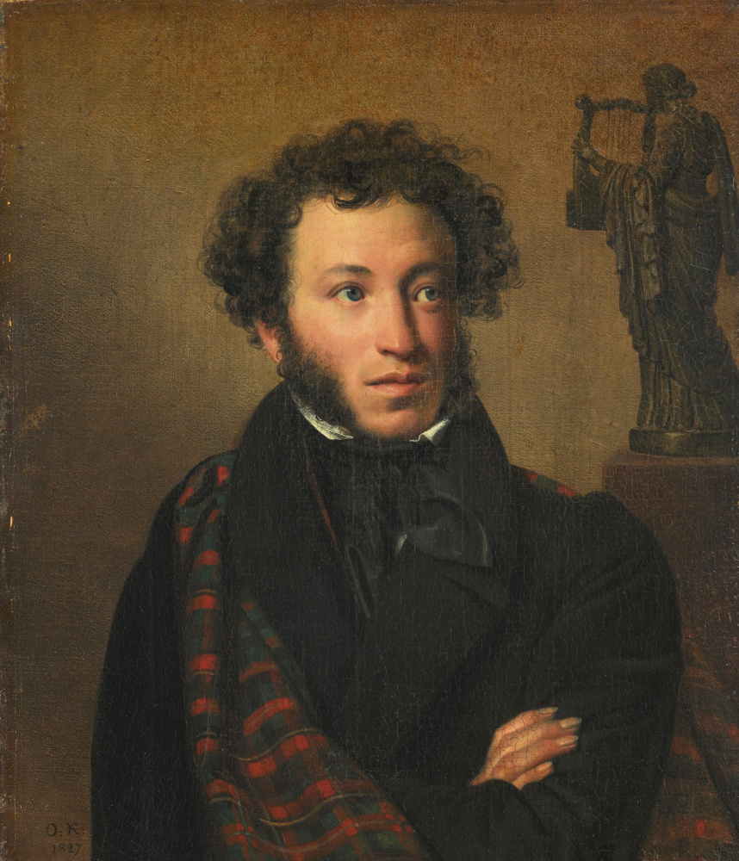

Slide 8

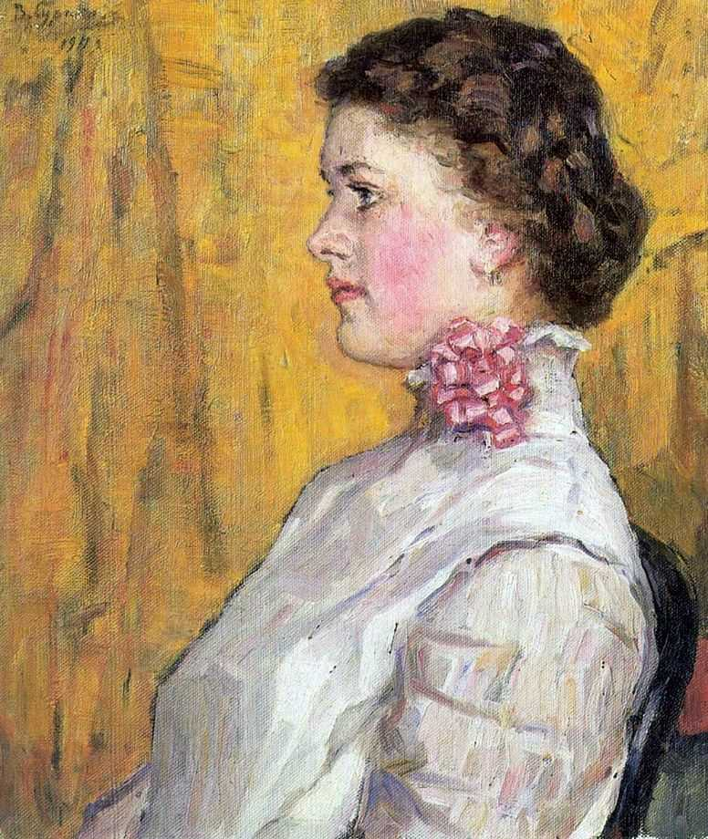

Slide 9
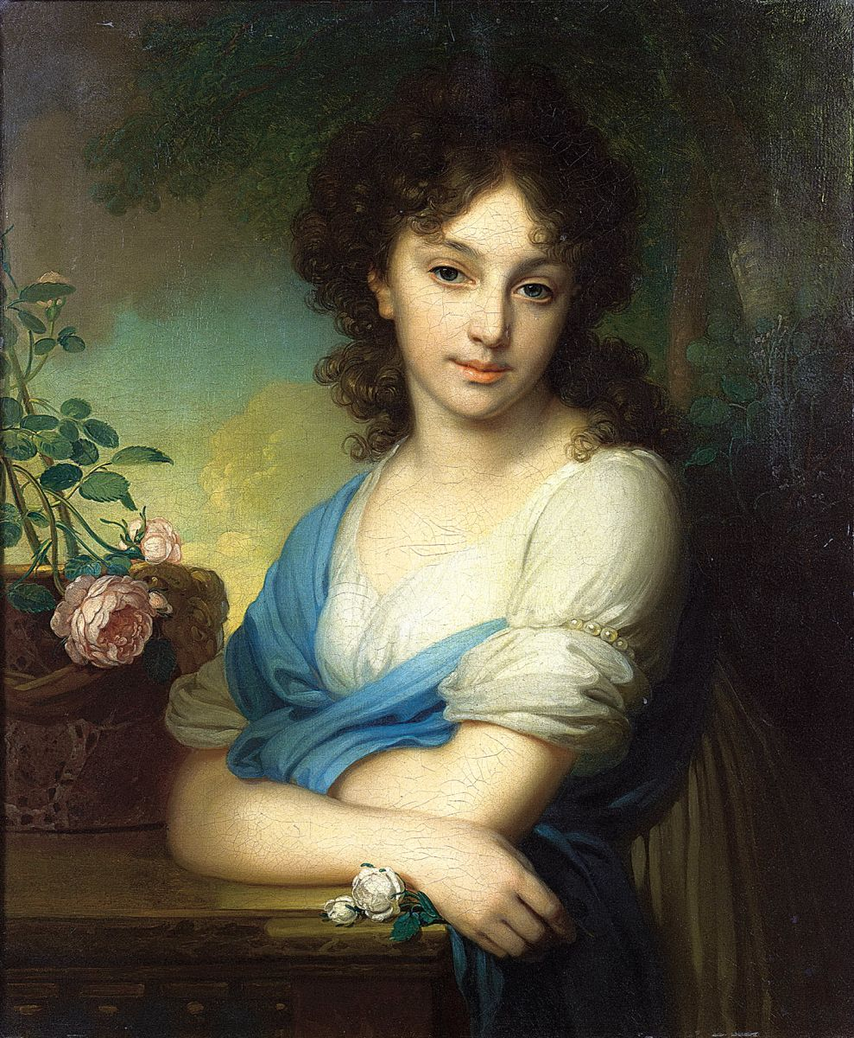
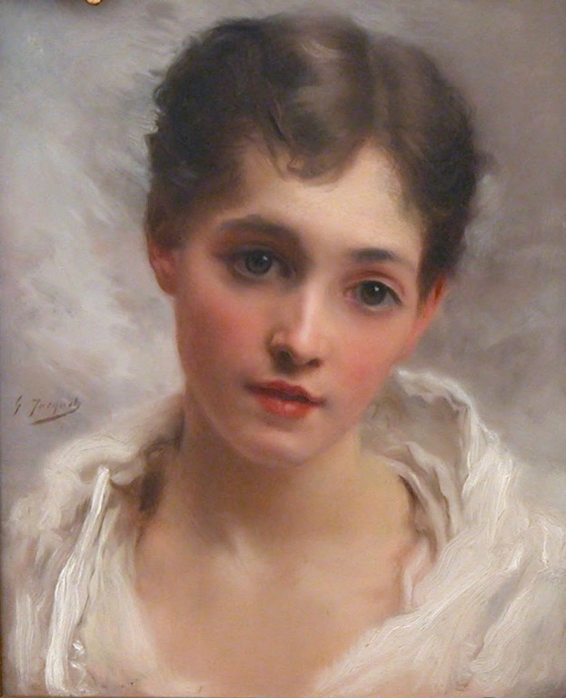

Slide 10
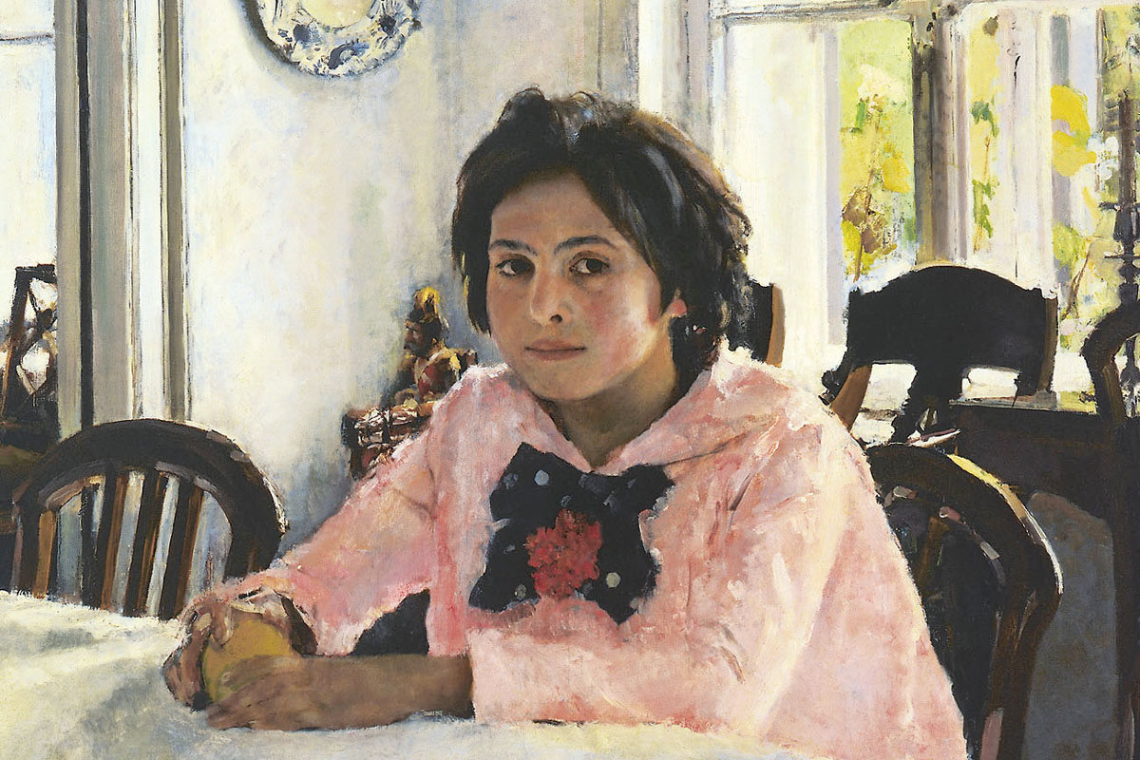

Slide 11
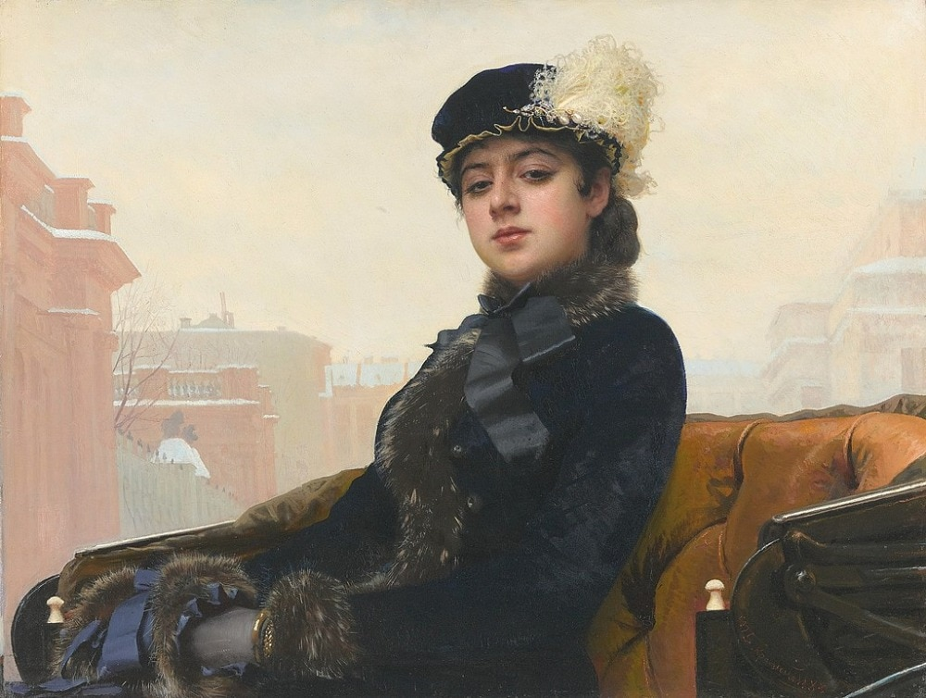

Slide 12
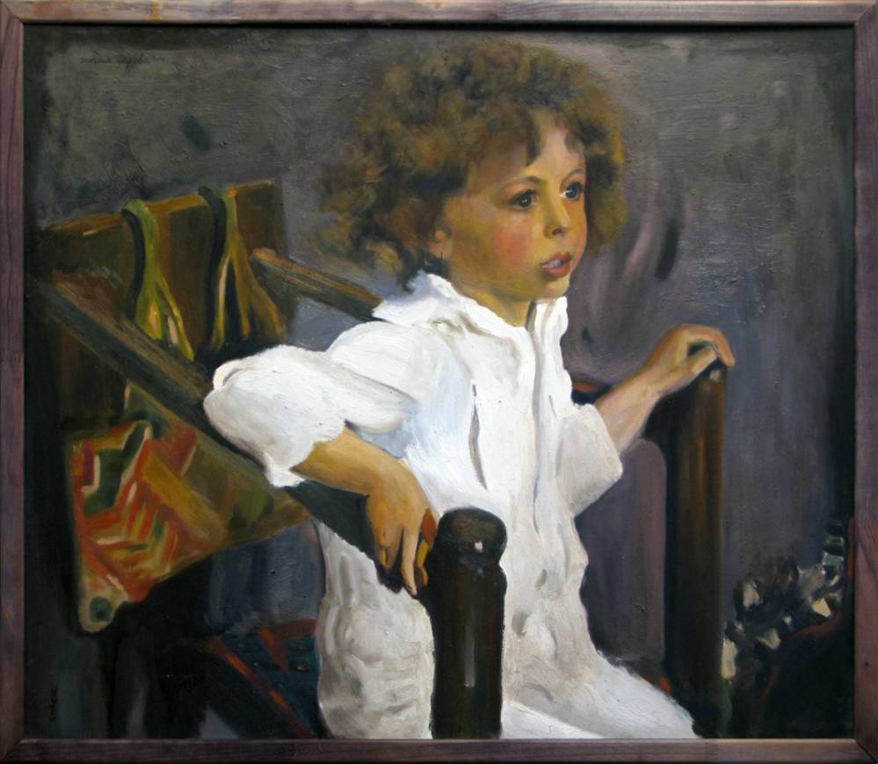

Slide 13
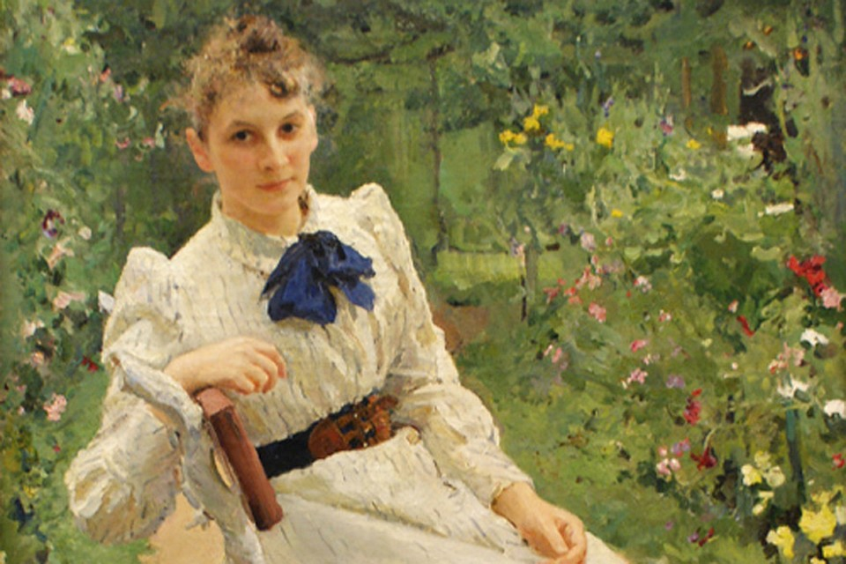

Slide 14
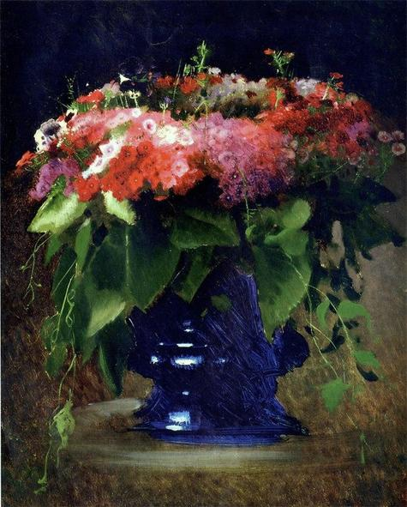

Slide 15
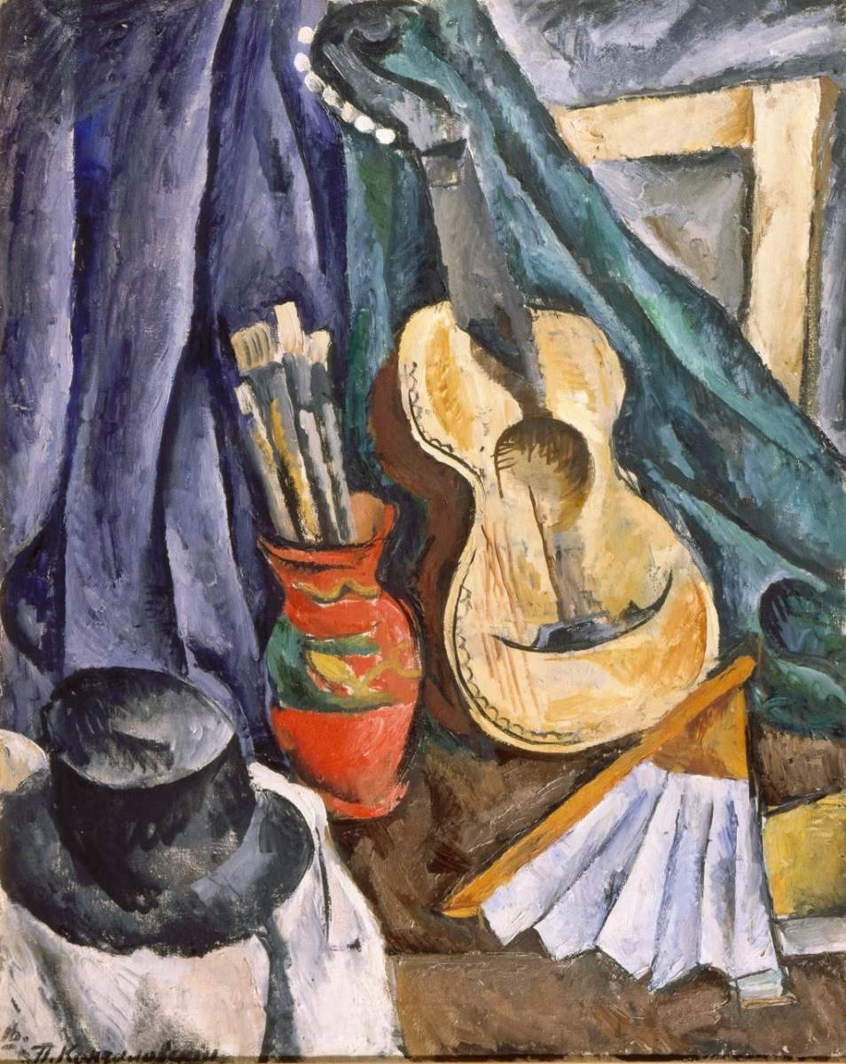
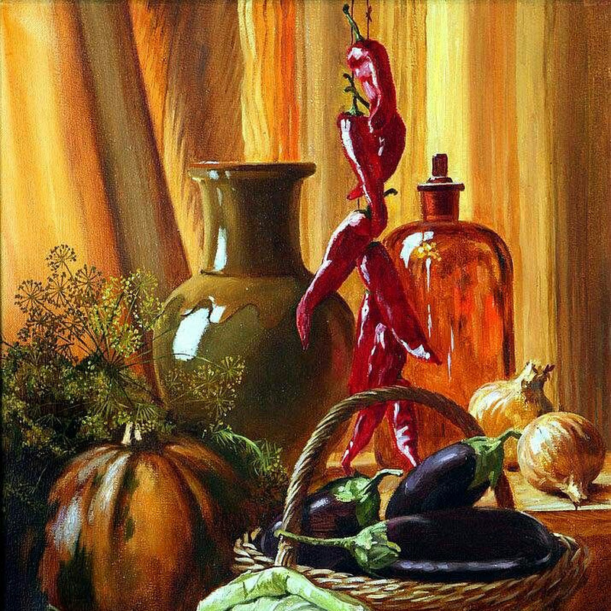

Slide 16
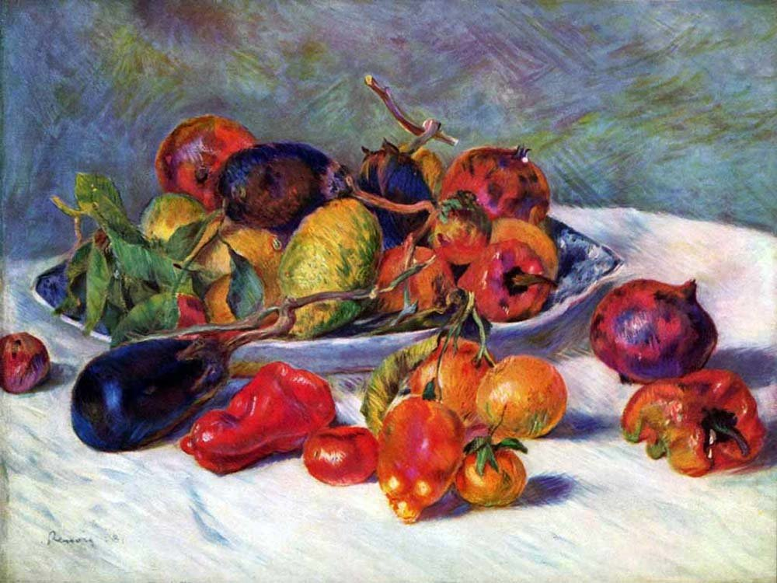

Slide 17
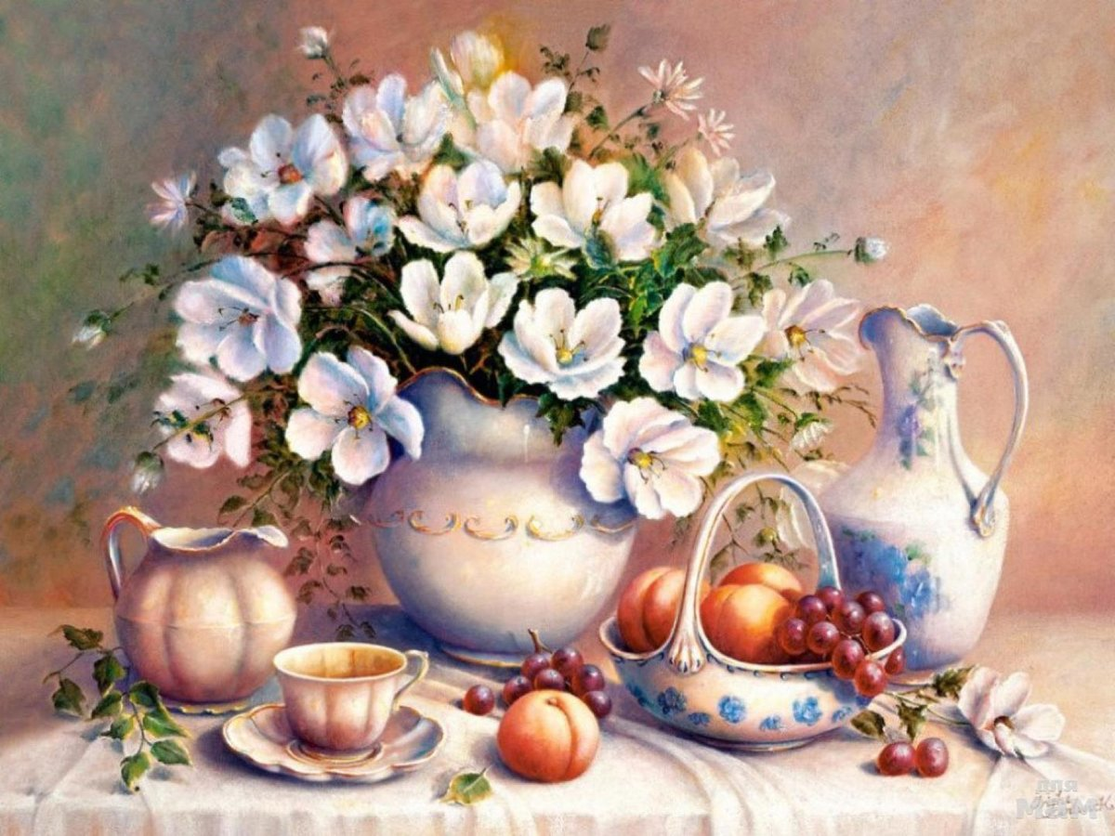

Slide 18
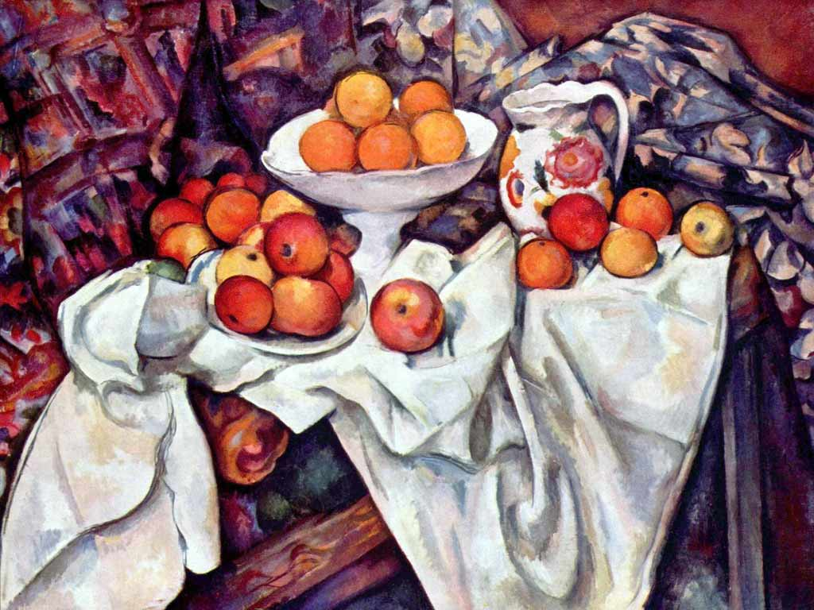

Slide 19
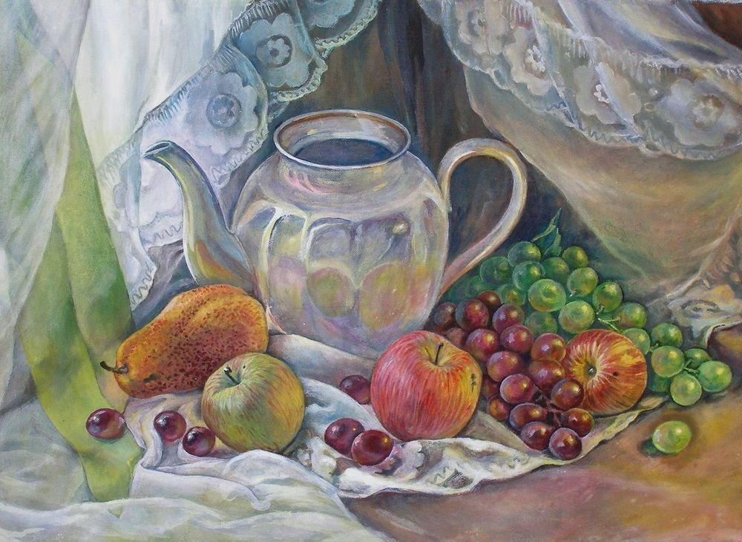

Slide 20
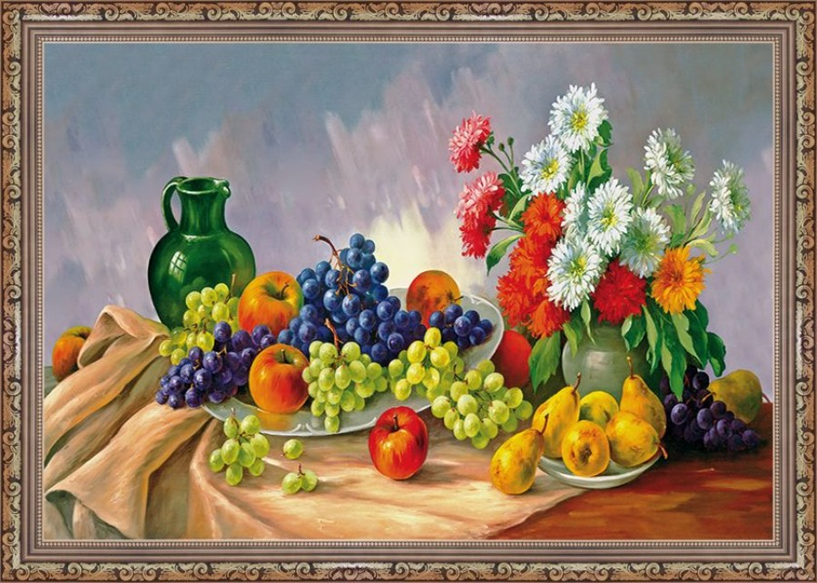

Slide 21
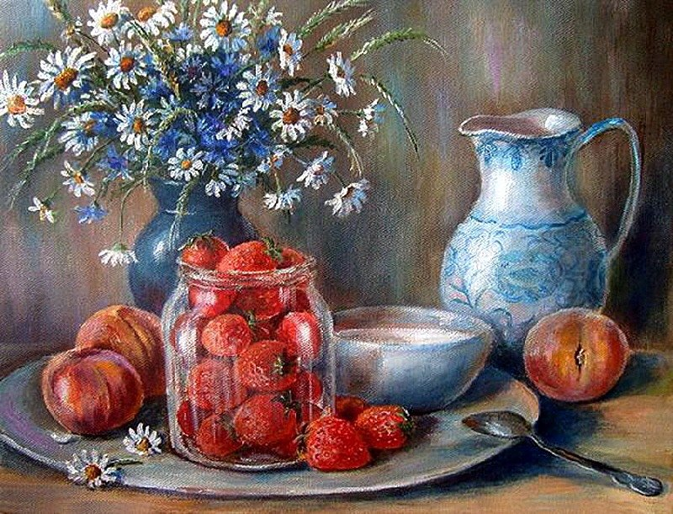

Slide 22
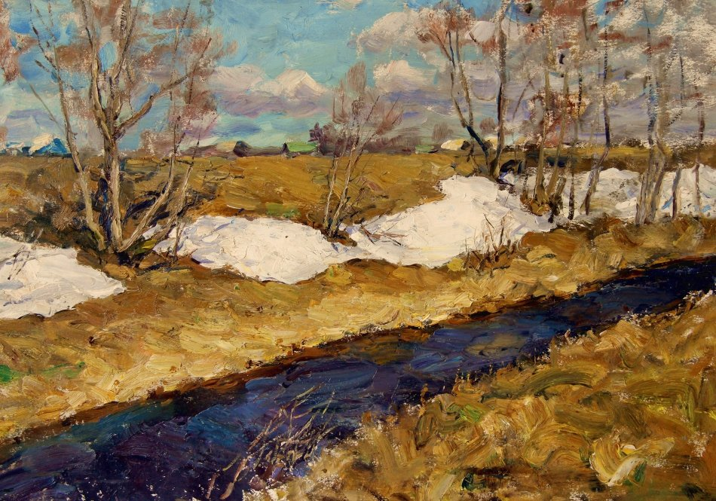

Slide 23
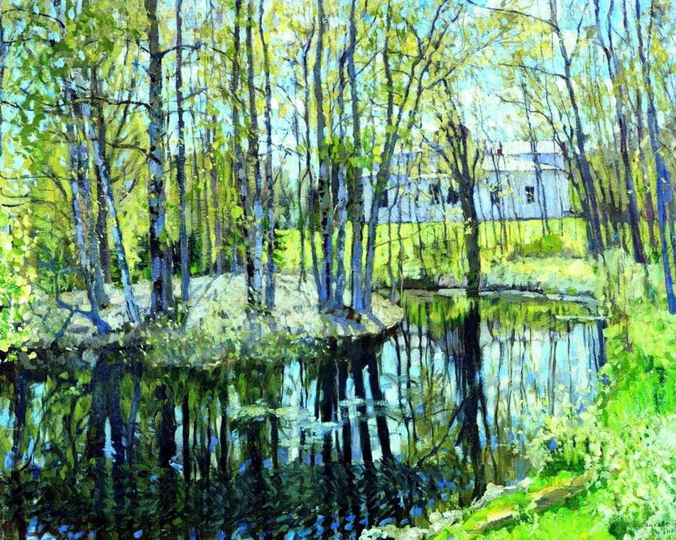

Slide 24
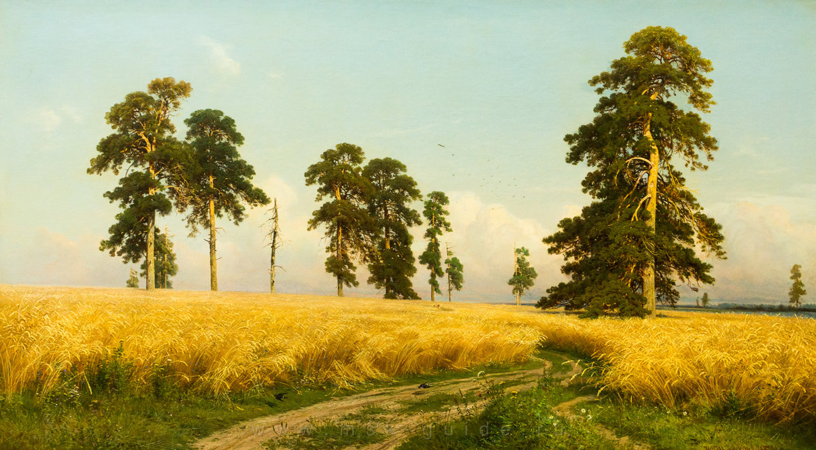

Slide 25
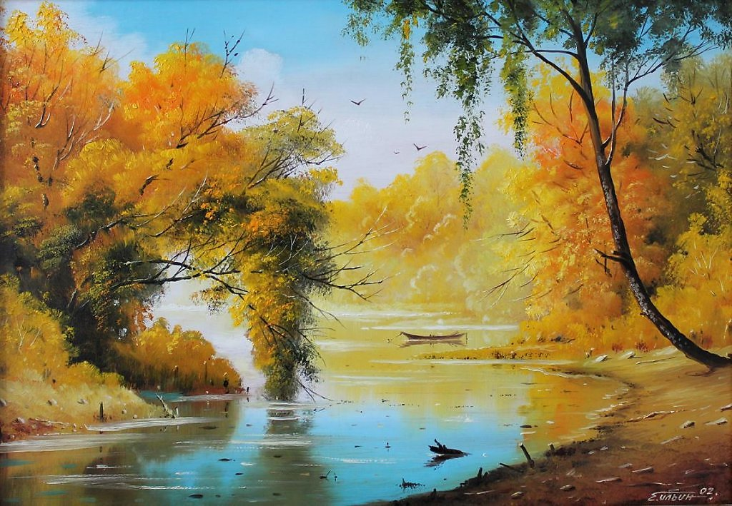

Slide 26
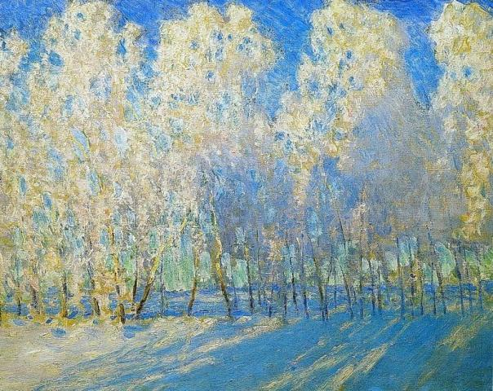

Slide 27
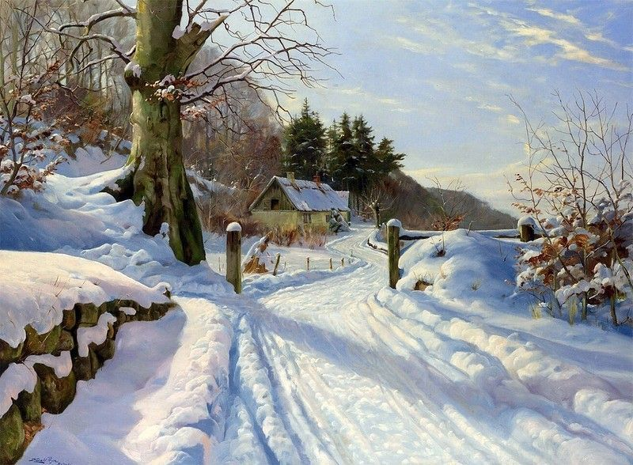

Slide 28
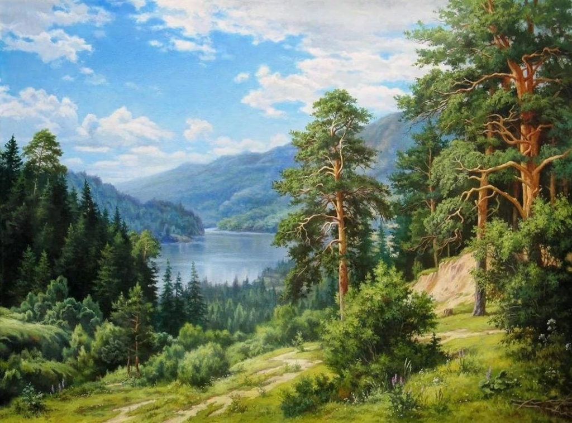

Slide 29
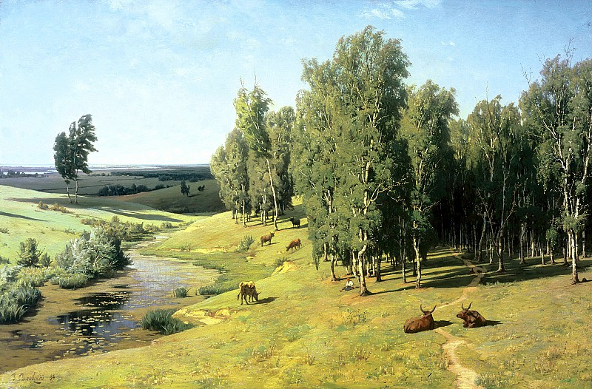

Slide 30
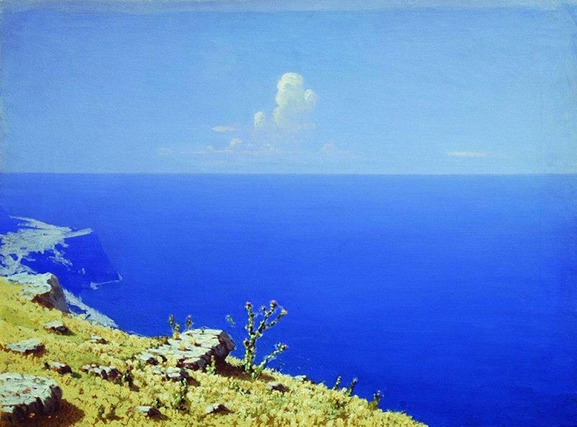

Slide 31
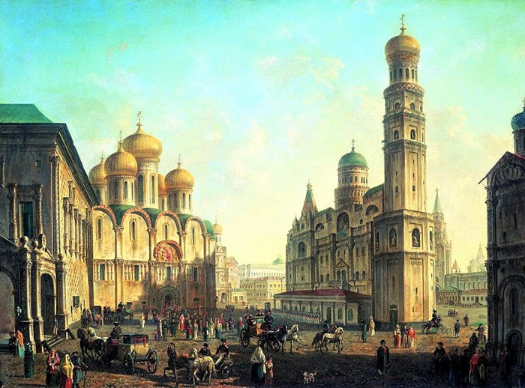

Slide 32
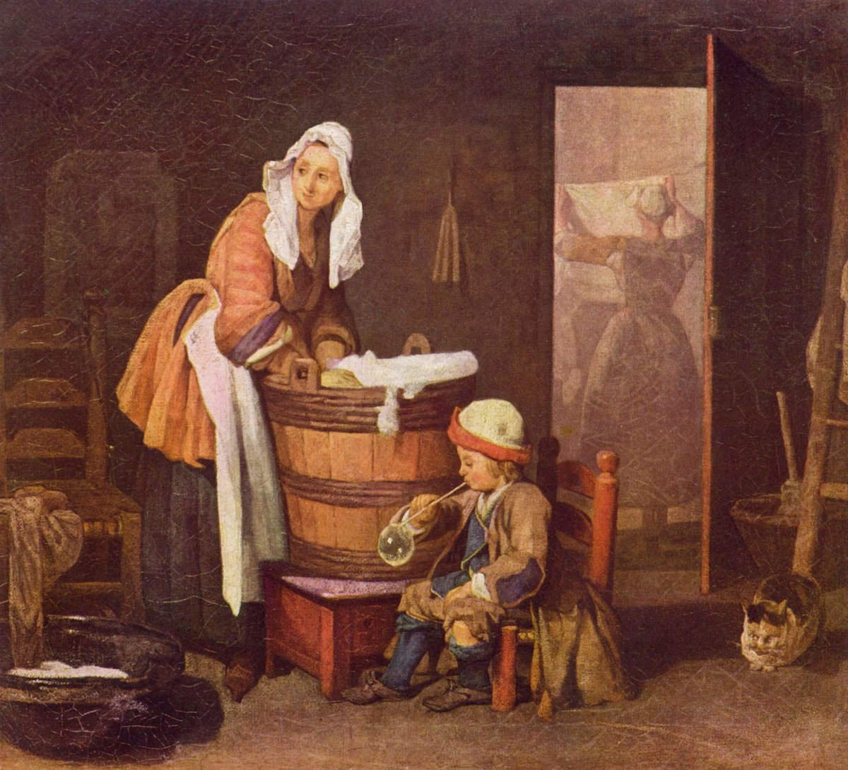

Slide 33
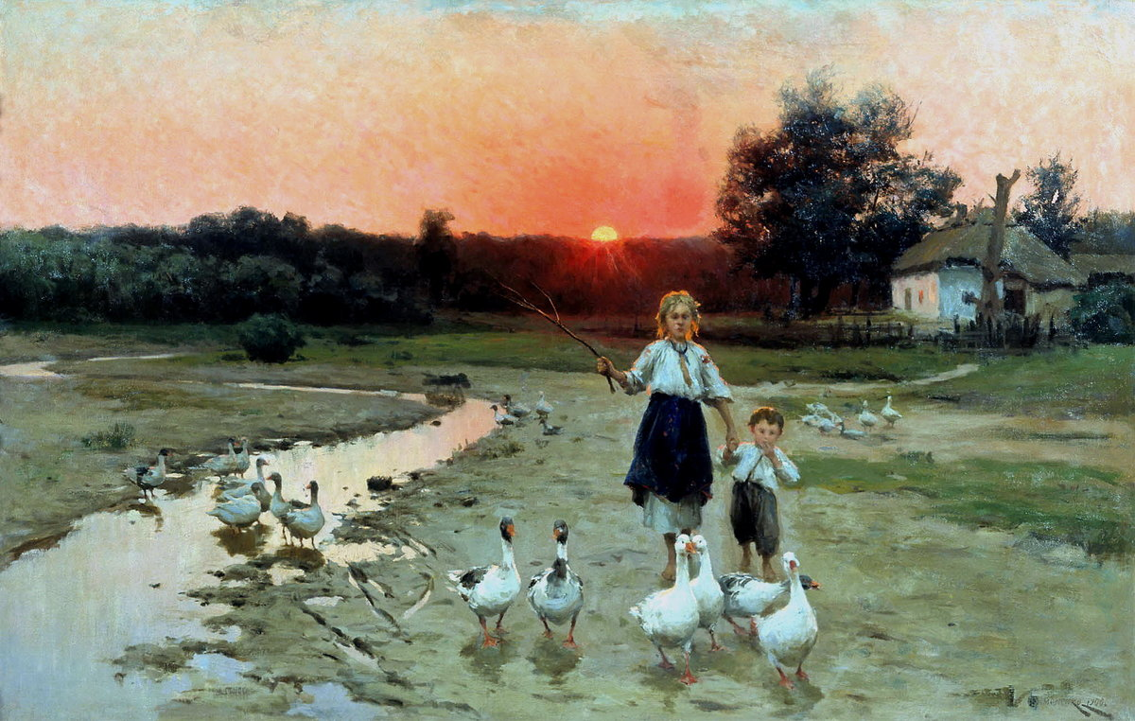

Slide 34
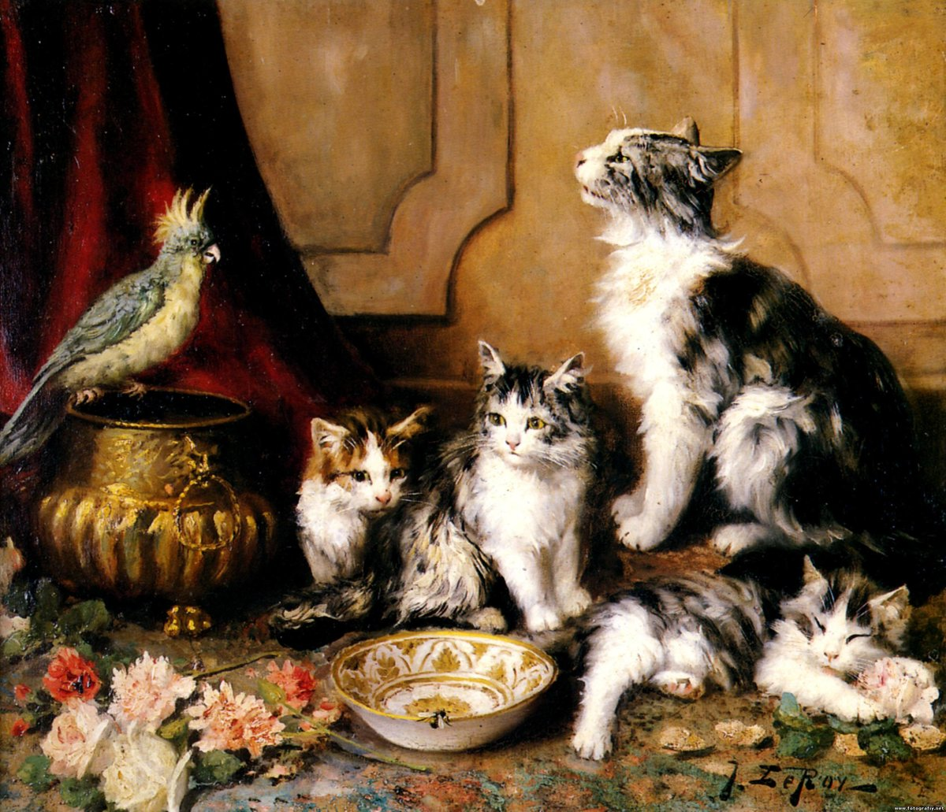

Slide 35
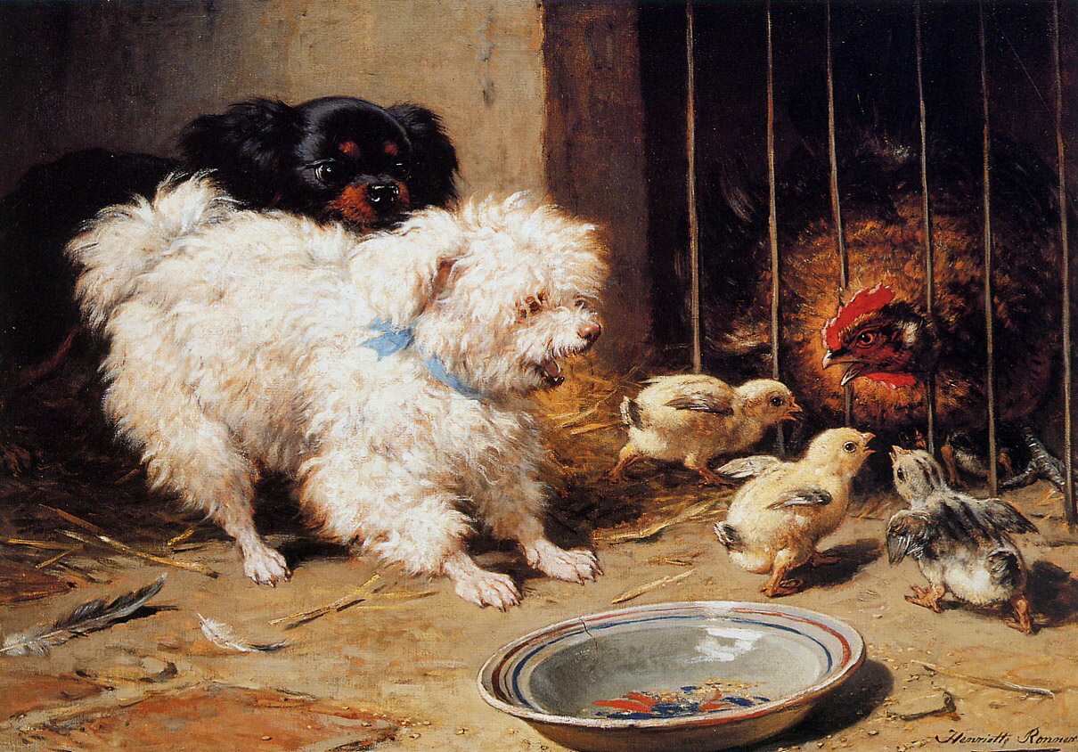

Slide 36
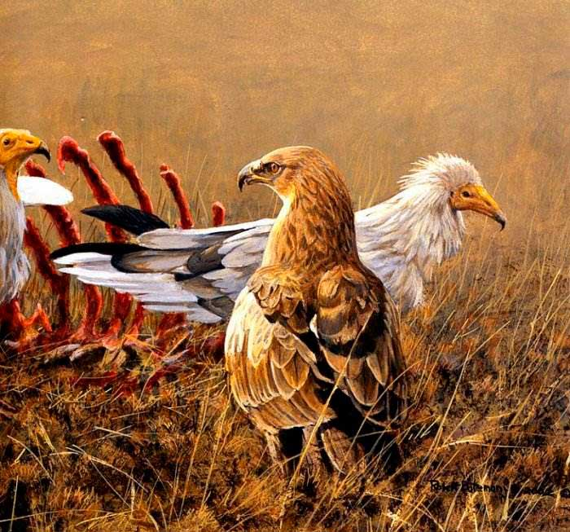

Slide 37
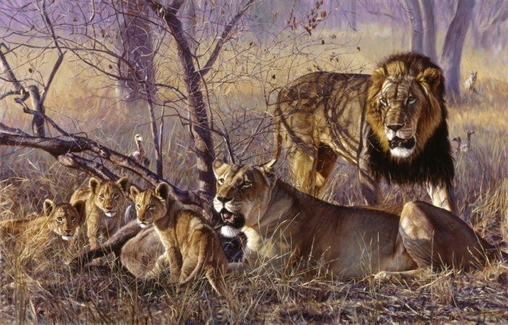

Slide 38
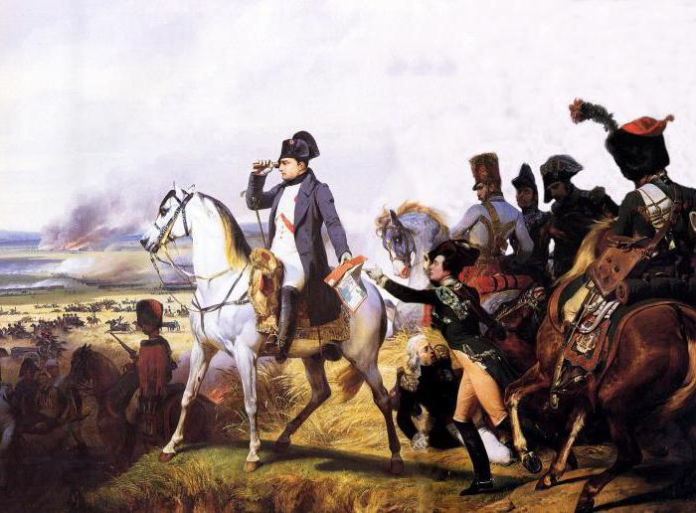

Slide 39
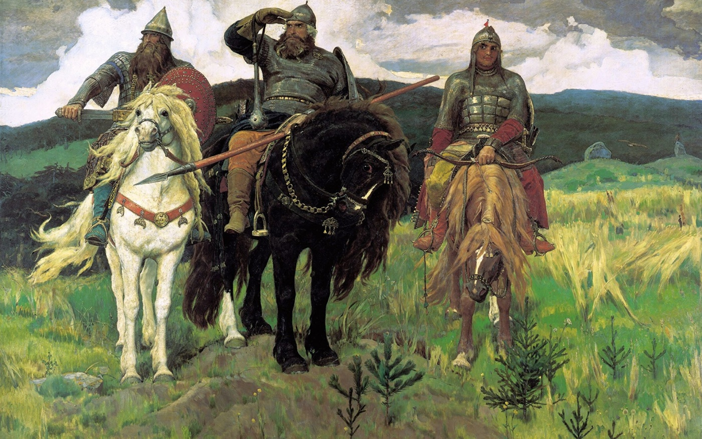

Slide 40
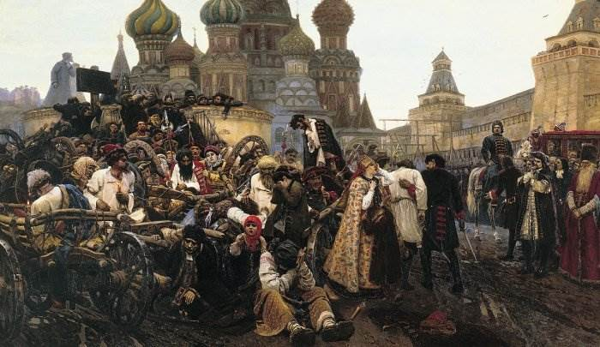

Slide 41
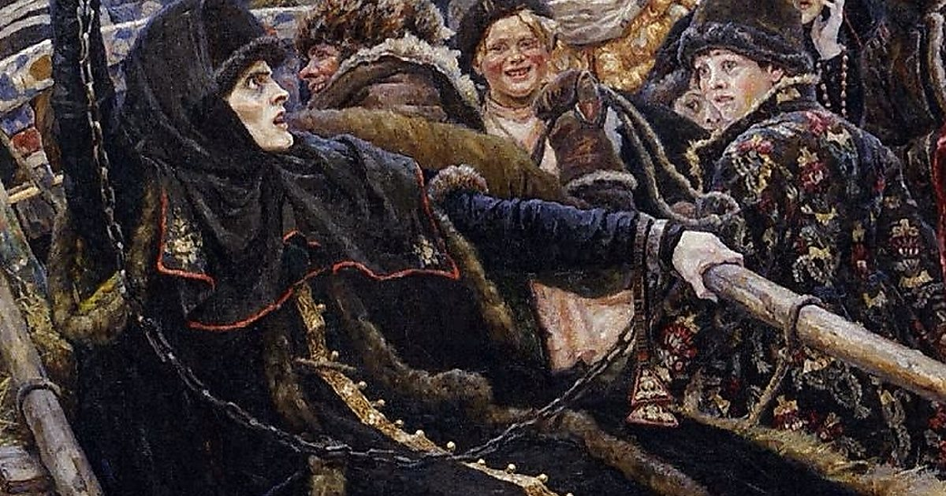

Slide 42
